Slide 1
Радиоэлектрон тизимлар ва ахборот технологиялари маркази
Мавзу: Эллиптик эгри чизиқлар, унинг графиклари, тегишли нуқталарини қўшиш формулалари.Нуқта тартиби тушунчаси.
Маърузачи : Курьязов Д. М.

Slide 2
Дарс мақсади:
Эллиптик эгри чизиқ графиклари, тегишли нуқталарни қўшиш формула-лари ва нуқта тартиби тушунча-ларининг асимметрик алгоритмларда қўлланиши билан боғлиқ маълумотлар бериш.

Slide 3
Дарс режаси:
Эллиптик эгри чизиқлар ҳақида умумий тушунчалар;
Эллиптик эгри чизиқ графиклари ва унга тегишли нуқталарни аниқлаш;
Эллиптик эгри чизиқ нуқталарини қўшиш формулалари;
Назорат саволлари.

Slide 4
Алгоритмлар мураккаблигини таққослаш
Калит узунлиги (бит) | Таҳлил қилиш мураккаблиги
 | Факторизация | Дискрет логарифмлаш | ЭЭЧда дискрет логарифмлаш
100 | 1.3*10⁷ | 1.3*10⁷ | 1.1*10¹⁵
200 | 7.2*10⁹ | 7.2*10⁹ | 1.3*10³⁰
300 | 7.1*10¹¹ | 7.1*10¹¹ | 1.4*10⁴⁵
400 | 3*10¹³ | 3*10¹³ | 1.6*10⁶⁰
500 | 7.5*10¹⁴ | 7.5*10¹⁴ | 1.8*10⁷⁵
600 | 1.3*10¹⁶ | 1.3*10¹⁶ | 2*10⁹⁰
700 | 1.7*10¹⁷ | 1.7*10¹⁷ | 2.3*10¹⁰⁵
800 | 1.8*10¹⁸ | 1.8*10¹⁸ | 2.6*10¹²⁰
900 | 1.7*10¹⁹ | 1.7*10¹⁹ | 2.9*10¹³⁵
1000 | 1.3*10²⁰ | 1.3*10²⁰ | 3.3*10¹⁵⁰

Slide 5


Эллиптик эгри чизиқлар ва улар каноник кўринишлари
Эллиптик эгри чизиқнинг тенгламасининг каноник кўриниши қуйидагича бўлади:
y² = x³ + ax² + bx + c (a,b,c Z) (1)
(1) тенгламани қуйидаги кўринишга келтириш мумкин:
y² = x³ + ax + b (a,b,c Z) (2)
Эллиптик эгри чизиқлар билан боғлиқ криптографик масалалар:
Эллиптик эгри чизиққа тегишли рационал нуқталарни аниқлаш усуллари;
Эллиптик эгри чизиқ нуқталарини қўшиш;

Slide 6

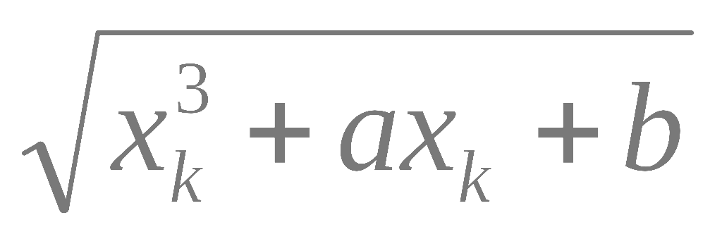
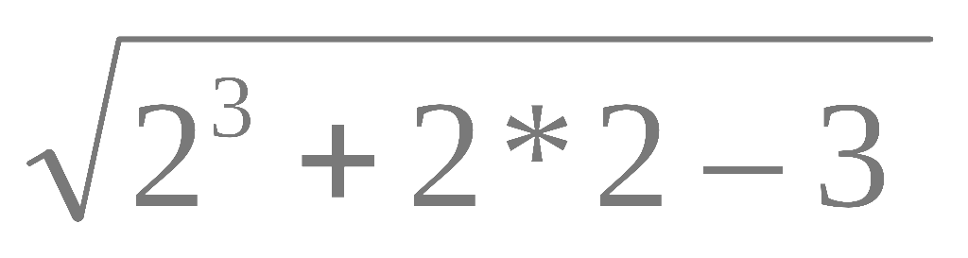
Эллиптик эгри чизиққа тегишли рационал нуқталарни аниқлаш усуллари
1- усул.
Танланган y²=x³+ax+b (a,x,y R) тенламага x_{i} қийматлар бериб, тенгламанинг ўнг тамони тўла квадрат ташкил қилиши тек- ширилади. Агар қандайдир x_{k} қийматда тўла квадрат ташкил қилса, у ҳолда ўзгарувчи x=x_{k}, y = тенг бўлади.
Мисол:
a=2, b= -3 бўлсин. x=2 бўлганда y = = 3.
Демак, y² = x³ + 2x – 3 тенглама P(2, 3) рационал нуқтага эга.
2- усул.
Тенгламанинг a–коэффициенти ва (x,y) нуқтани фиксирлаб (a,x,y R), b=y²-x³-ax формула орқали b–коэффициент ҳисоблаб топилади.
Мисол:
a = 2, (x,y) = (1 , 2) бўлсин.
У ҳолда b = 2² – 1³ – 2*1 = -1.
Демак, P(1 , 2) нуқта
y² = x³ + 2x – 1 га тегишли рационал нуқта ҳисобланади.

Slide 7
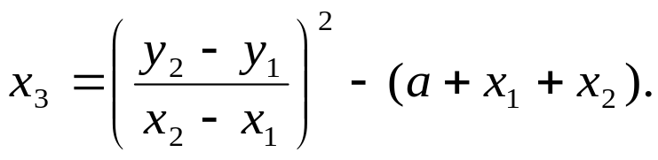
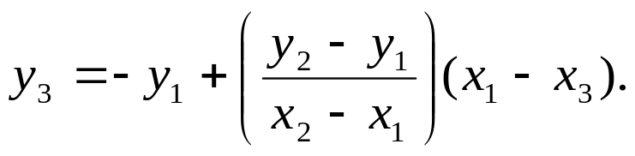
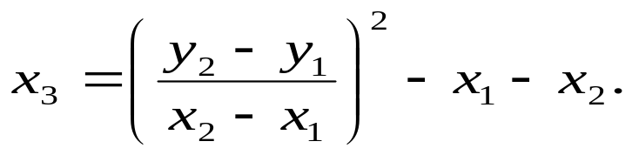
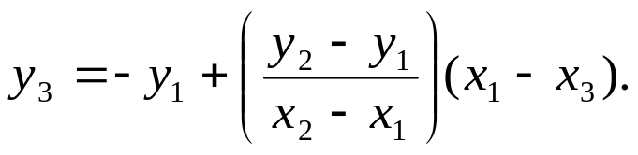
Эллиптик эгри чизиқнинг P ва Q нуқталарини қўшиш
Y
  y²=x³+ax²+bx+c (1)
  y²=x³+ax+b (2)
Q(x₂,y₂)
P(x₁,y₁)
X
  P+Q=(x₃,y₃)

Slide 8
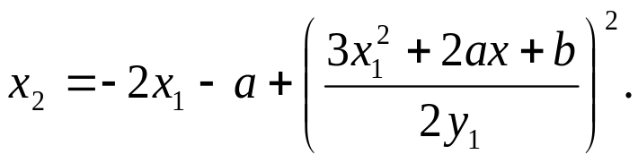
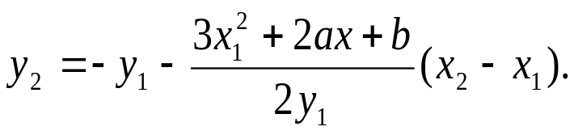
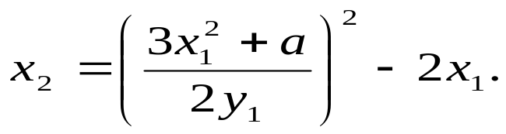
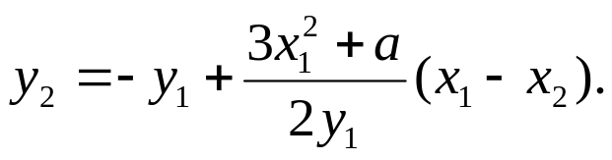
Эллиптик эгри чизиқда P+P нуқтани ҳисоблаш
  y²=x³+ax²+bx+c (1)
  y²=x³+ax+b (2)
Y
  P(x₁,y₁)
X
  P+P=2P(x₂,y₂)

Slide 9
Эллиптик эгри чизиқларга асосланган криптографик алгоритмлар ва параметрларини ҳисоблаш
Эллиптик эгри чизиққа қўйилган умумий шартлар
Эллиптик эгри чизиқни танлаш алгоритми
ГОСТ Р 34.10-2001 (Россия) ва EC DSA – 2000 (АҚШ) электрон рақамли имзо стандарти параметрларига қўйилган шартлар
ЭЭЧ нуқтасининг тартибини ҳисоблаш усуллари.

Slide 10

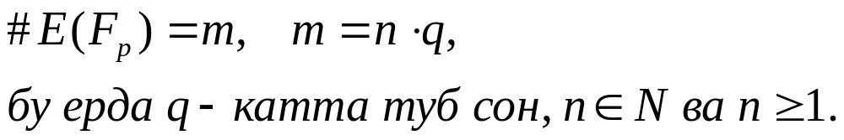
Эллиптик эгри чизиққа қўйилган умумий шартлар
  чекли майдон кўриниш;
  майдон характеристикаси ва уни кенгайтириш;
  эллиптик эгри чизиқ тенгламаси;
  эллиптик эгри чизиқ нуқтасининг тартиби;
  эллиптик эгри чизиқ нуқталари сони.
ЭЭЧ p катта туб сон бўлган GF(p) чекли майдонда қаралади ва ушбу майдон GF(p^{k}) кўринишида бўлиши ҳам мумкин.
ЭЭЧнинг тартиби #E(GF_{p}) катта туб сон бўлсин ва қуйидаги шарт бажарилсин:
ЭЭЧнинг рационал нуқталар сони m қуйидаги шартни қаноатлантирсин:

Slide 11
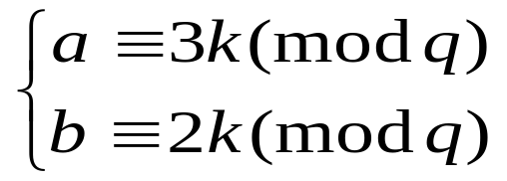
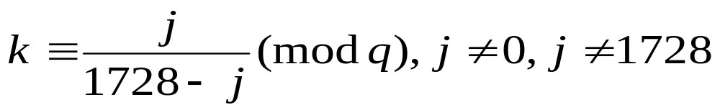
ЭЭЧни танлаш усули
p характеристикали q = p^{n} қувватли GF(q) чекли майдонда E(GF(q)) ЭЭЧнинг умумий қўриниши қуйидагича бўлади:
E(GF(q)) : y² + a₁xy + a₃y =x³ + a₂x² + a₄x + a₆ .
Агар майдон характеристикаси p>3 бўлса, у ҳолда тенглама E(GF(q)) : y² = x³ + ax + b(mod q) кўринишга келтириш мумкин.
E(GF(q)) тенгламанинг муҳим параметрлари мос равишда: дискриминант d = -16(4a³ + 27b²) ва инвариант j = 1728(4a)³/d кўринишни олади. E(GF(q)) тенгламанинг коэффициентлари a ва b маълум j инвариант бўйича қуйидагича аниқланади:
бу ерда

Slide 12




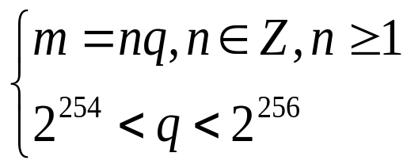



ГОСТ Р 34.10-2001Россия ЭРИ стандарти параметрлари
p>2²⁵⁵ туб сони – ЭЭЧ модули: ;
E ЭЭЧнинг коэффициентлари ёки J(E) инварианти берилади: ;
m = #E(GF(p)) бутун сони ЭЭЧ рационал нуқталари сони: ;
q – туб сон ЭЭЧнинг нуқтасининг тартиби ва у
қуйидаги шартларни қаноатлантириши лозим:
(x_{p},y_{p}) координатали бошланғич нуқта:
H(M) хеш-функция қиймати, агар H(M) mod p=0 бўлса, у ҳолда
H(M) mod p=1 деб олинсин;
имзолаш учун маҳфий калит d бутун сон, бунда 0<d<q ;
имзони текшириш калити нинг координаталари (x_{q},y_{q})

Slide 13



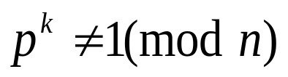

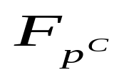
EC DSA – 2000 АҚШ ЭРИ стандарти параметрлари
G рационал нуқта тартиби шартни қаноатлантирувчи туб сон бўлиши керак;
J(E) инварианти берилади ва шу асосида тенглама қурилади;
ЭЭЧ суперсингуляр бўлмаслиги керак, яъни ;
чизиқ аномал бўлмаслиги керак, яъни ;
барча лар учун, бу ерда С етарли катта сон, қайсики майдонда дискрет логарифмлашни ҳисоблаш вақт нуқтаи назардан мумкин бўлмасин, (одатда C = 20 қилиб танланади).

Slide 14
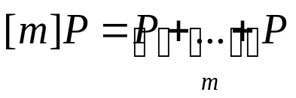
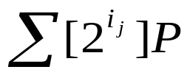
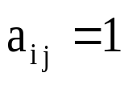
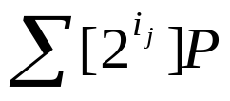
ЭЭЧ нуқтасининг тартиби
Берилган P нуқтанинг аввалдан берилган m>0 чи тартибини
ҳисоблаш деганда йиғинди тушунилади. Лекин бу
усулда ҳисоблаш амалиётда анча кўп вақт талаб қилади. Бу
муаммони ҳал қилиш учун бинар метод деб номланувчи усул қўл
келади. Бунда m сони иккилик кўринишига ўтказилади:
m = a₀ + a₁2 + a₂2² + … + a_{k-1}2^{k-1} , a_{i} = {0;1} , k=[log₂^{m}]+1 . Кейин [m]Pни
ҳисоблаш учун йиғиндини ҳисоблаш етарли, бу ерда i_{j} лар
бўлган коэффициентлар индекслари.
Ушбу усул ҳисоблашни анча тезлаштириши амалиёт учун қўл
келади. Бу усулда амаллар сони бир неча баробарга камаяди. Қолаверса, йиғиндини ҳисоблашни янада
оптималлаштириш мумкин. Бундан дастур тузиш жараёнида
фойдаланилди.

Slide 15
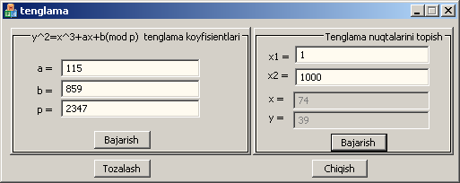
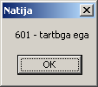
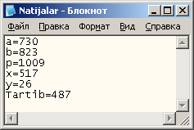
Эллиптик эгри чизиқни танлаш ва унга тегишли нуқтани аниқлаш дастурий таъминоти
ЭЭЧқа асосланган ЭРИлар учун энг аввало талаб қилинган шартлар асосида ЭЭЧни танлаб олиш лозим. Ушбу дастур шу мақсадга йўналтирилган.

Slide 16
Калит генерация.
Тенгламанинг умумий кўриниши қуйидагича: y² = x³ + ax + b (mod p)
a = 7
b = 43308876546767276905765904595650931995942111794451039583252968842033849580414
p = 57896044618658097711785492504343953926634992332820282019728792003956564821041
Тенгламага тегишли G(x_{p}, y_{p}) рационал нуқтанинг координаталари ва q тартиби:
x_{p} = 2
y_{p} = 4018974056539037503335449422937059775635739389905545080690979365213431566280
q = 57896044618658097711785492504343953927082934583725450622380973592137631069619
d махфий калит асосида Q(x_{q}, y_{q}) очиқ калит ҳисоблаб топилади ( Q=[d]G ):
d = 55441196065363246126355624130324183196576709222340016572108097750006097525544
x_{q}= 57520216126176808443631405023338071176630104906313632182896741342206604859403
y_{q}= 17614944419213781543809391949654080031942662045363639260709847859438286763994

Slide 17
Имзони генерация қилиш
Имзоланаётган хужжатнинг хеш қиймати:
h = 20798893674476452017134061561508270130637142515379653289952617252661468872421
Махфий 1<k<q параметр имзо қўйилгандан кейин йўқотилади.
k = 53854137677348463731403841147996619241504003434302020712960838528893196233395
Имзо параметрлари:
r = 29700980915817952874371204983938256990422752107994319651632687982059210933395
s = 574973400270084654178925310019147038455227042649098563933718999175515839552
Имзони текшириш.
Хеш қийматнинг q модул бўйича тескари қиймати ҳисобланади (v = h⁻¹ mod q).
v = 17686683605934468677301713824900268562746883080675496715288036572431145718978
z₁ = sv(mod q) ва z₂ = -rv(mod q) параметрлар ҳисобланади.
z₁ = 37699167500901938556841057293512656108841345190491942619304532412743720999759
z₂ = 1417199842734347211251591796950076576924665583897286211449993265333367109221
C(x_{c} , y_{c} ) нуқта ҳисоблаб топилади: (C = z₁P+z₂Q).
x_{c} = 29700980915817952874371204983938256990422752107994319651632687982059210933395
y_{c} = 328425352786846634770946653225170845068047210324545433268132854556539274060910
R=x_{c} (mod q) параметр ҳисобланади.
R = 29700980915817952874371204983938256990422752107994319651632687982059210933395
R=r тенглик ўринли бўлса, имзо ҳақиқий, акс ҳолда қалбаки.

